Slide 1
Metode Newton-Raphson
  Asumsi
  Interpretasi
  Contoh
  Analisa Konvergen

Slide 2
Metode Newton-Raphson
(Juga dikenal metode Newton)
Diberikan nilai inisialisasi dari akar x₀, Metode Newton-Raphson menggunakan function dan turunannya titik tersebut untuk menemukan titik terbaik sebagai petunjuk dari akar.
Asumsi:
  f(x) adalah kontinu dan turunan pertama diketahui
  Menentukan titik inisialisasi x₀ sehingga f’(x₀)≠0

Slide 3
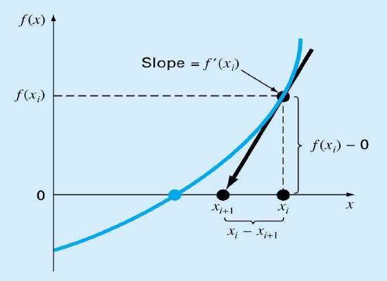
Metode Newton Raphson
Jika titik inisialisai pada akar adalah x_{i}, kemudian tangent untuk fungsi dari x_{i} adalah f’(x_{i}) adalah mengarah kesumbu x untuk mengestimasi akar x_{i+1}.

Slide 4
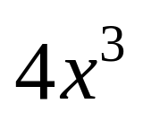
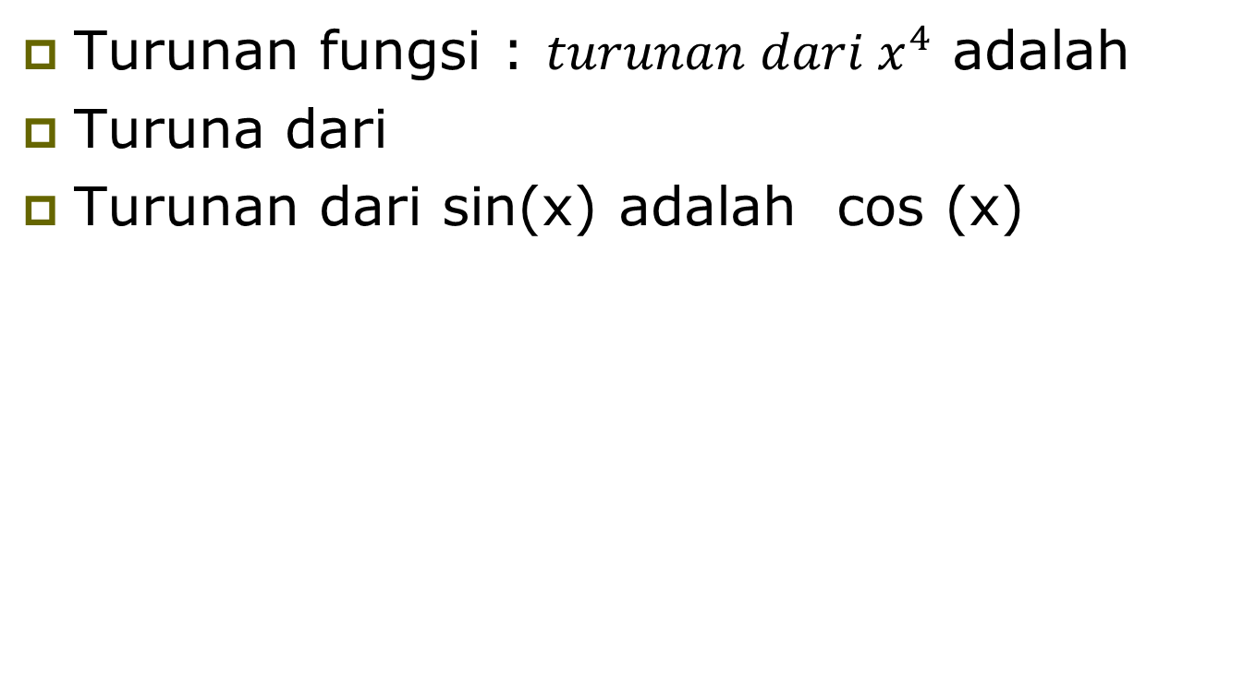

Mengingat :

Slide 5
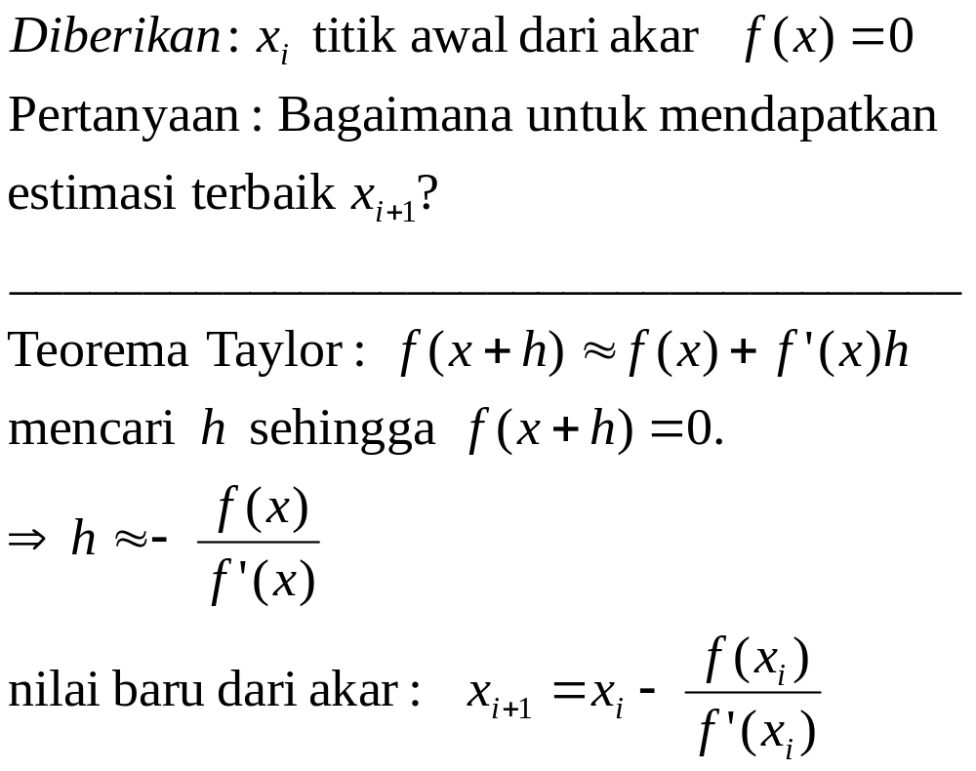


Turunan dari metode Newton
turunan

Slide 6
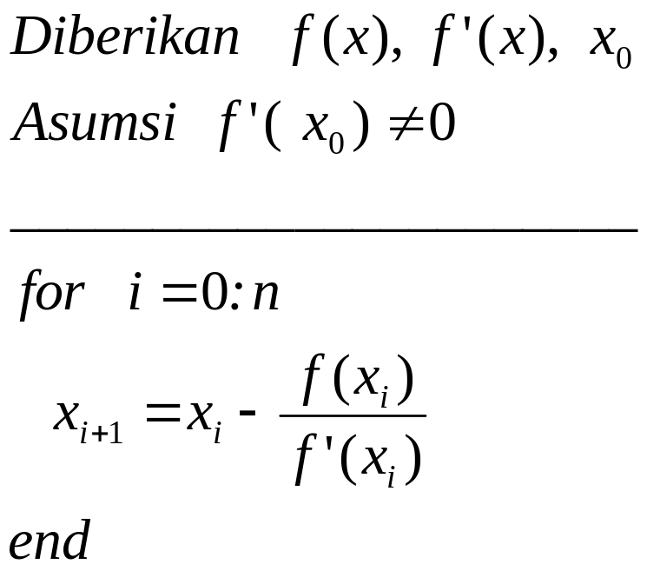
Metode Newton

Slide 7
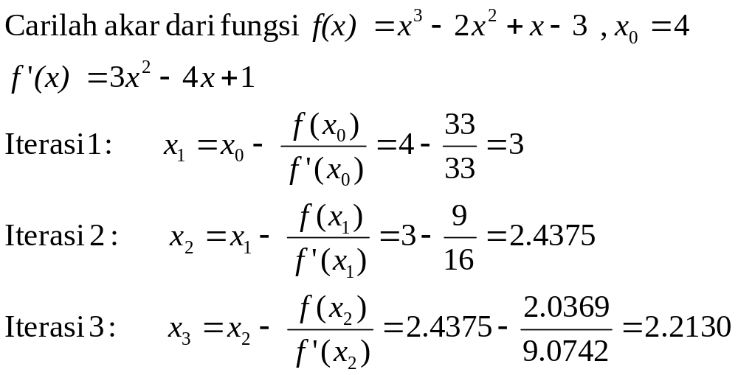
Contoh

Slide 8
Contoh
k (Iteration) | x_{k} | f(x_{k}) | f’(x_{k}) | x_{k+1} | |x_{k+1} –x_{k}|
0 | 4 | 33 | 33 | 3 | 1
1 | 3 | 9 | 16 | 2.4375 | 0.5625
2 | 2.4375 | 2.0369 | 9.0742 | 2.2130 | 0.2245
3 | 2.2130 | 0.2564 | 6.8404 | 2.1756 | 0.0384
4 | 2.1756 | 0.0065 | 6.4969 | 2.1746 | 0.0010

Slide 9
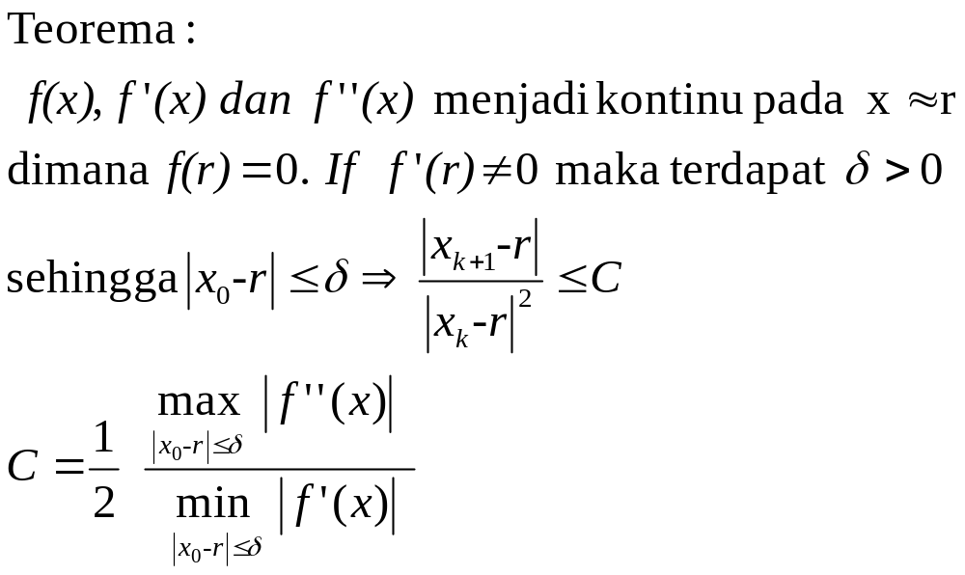
Analisa Konvergen

Slide 10
Analisa Konvergen
Ketika titik awal cukup dekat dengan akar maka metode Newton’s dijamin ke konvergen kuadratik
Konvergen kuadratik (Quadratic convergence) artinya jumlah digit yang benar hampir dua kali lipat pada setiap iterasi.

Slide 11
Masalah dengan Metode Newton
Jika titik awal dari akar jauh dari akar metode mungkin tidak konvergen.

Slide 12
Persoalan dalam metode Newton
x₀
x₁
Menghitung akar yang jauh dari akar .

Slide 13
Problem
x₀
Nilai dari f’(x) adalah nol, algoritma gagal. Jika f ’(x) adalah sangat kecil maka x₁ akan jauh dari x₀.

Slide 14
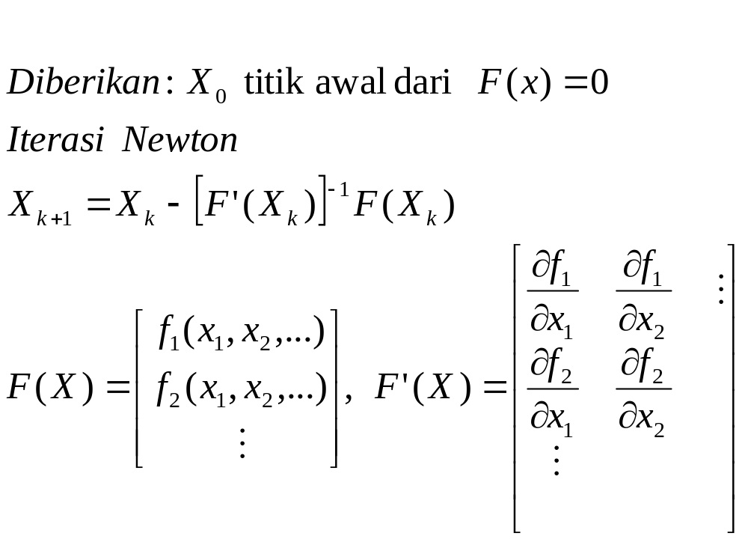
Metode untuk untuk Systems Persamaan Non Linear

Slide 15
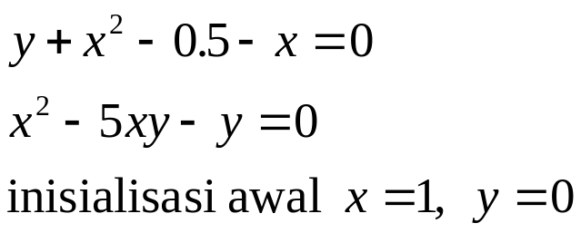
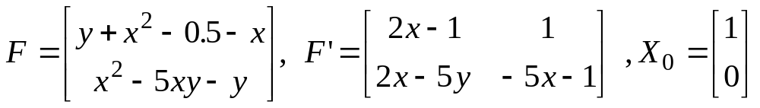
Contoh
Pecahkan sistem persamaan non linier:

Slide 16
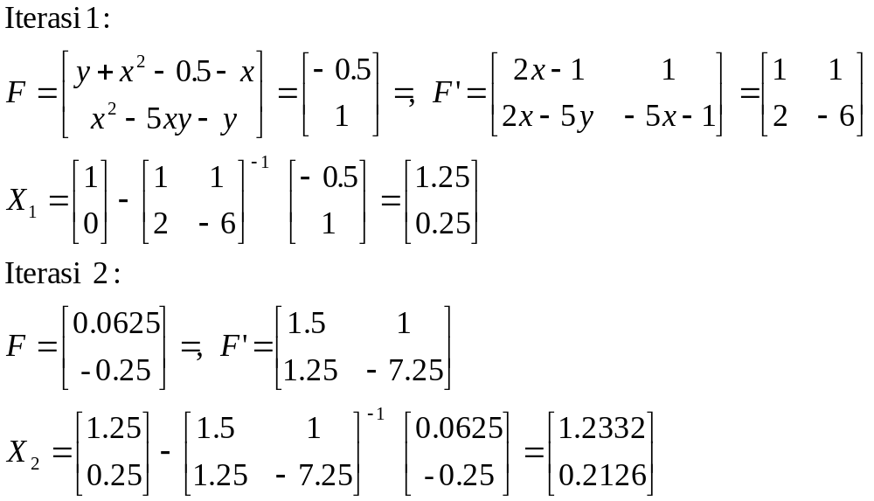
Solusi metode Newton

Slide 17
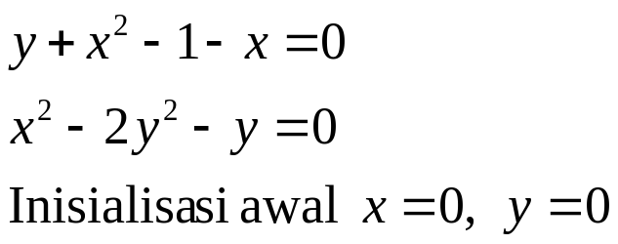
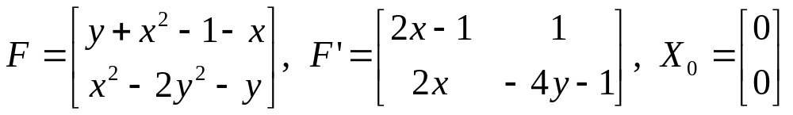
Contoh s
Selesaikan sistem persamaan berikut:

Slide 18
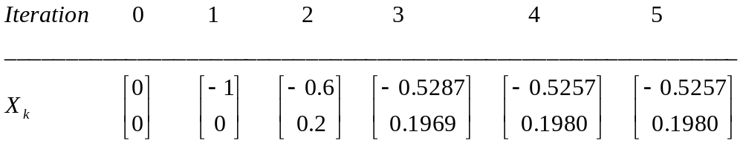
Solusi

Slide 19
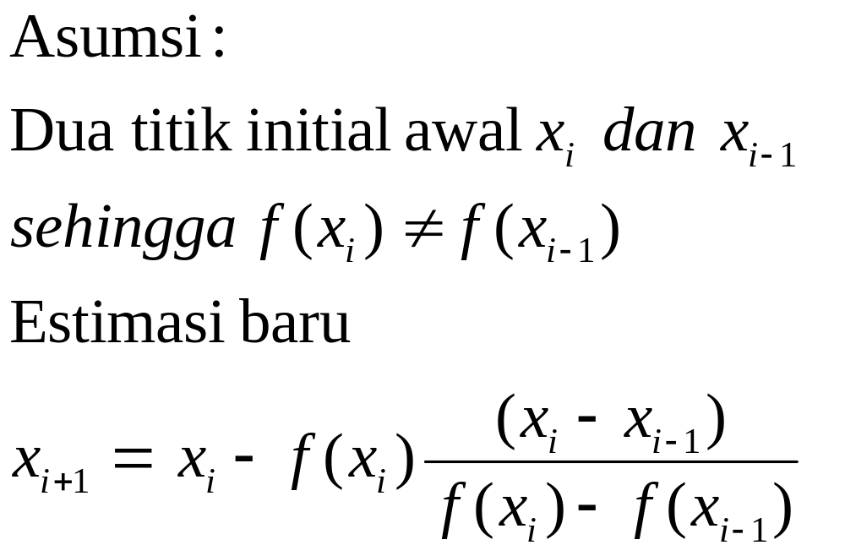
Metode Secant

Slide 20
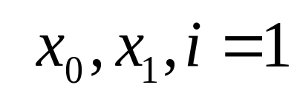
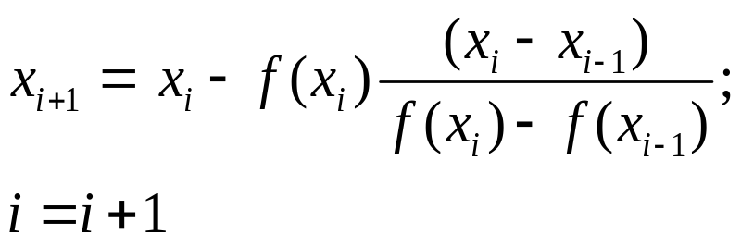
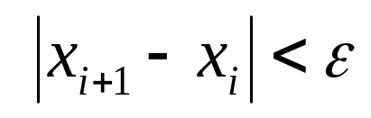
Flowchart
NO
Yes
Stop

Slide 21
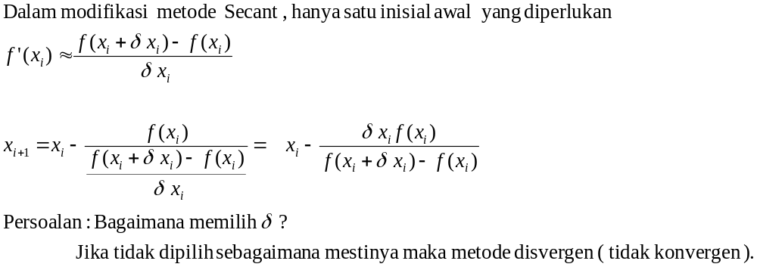
Modifikasi Metode Secant

Slide 22
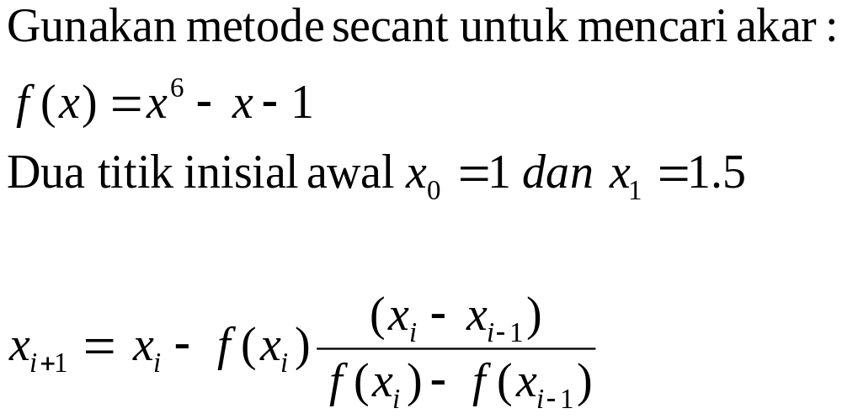
Contoh

